Slide 1




פרסום מידע באופן יזום
מדיניות פרסום יזום
חובות כלליות לפרסום
מידע מחויב בפרסום
כי זה משרת את הארגון
שקיפות נגד שחיתות
חוק חופש המידע וחוקים נוספים

Slide 2
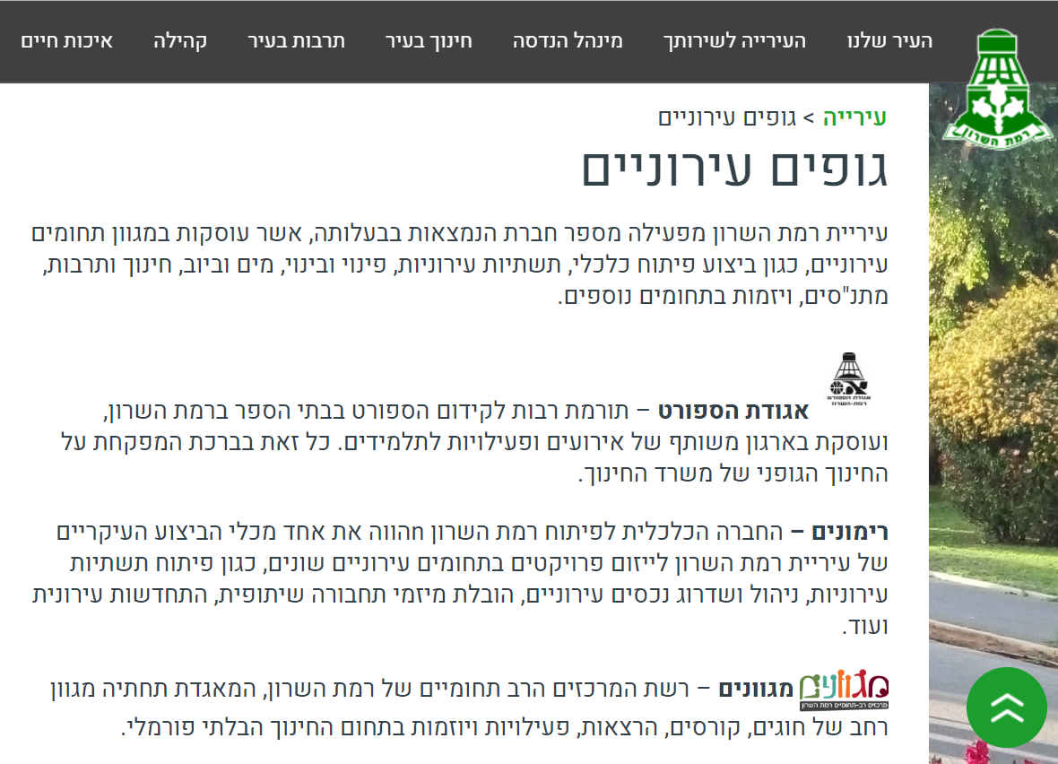
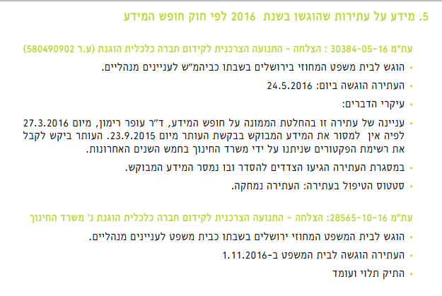
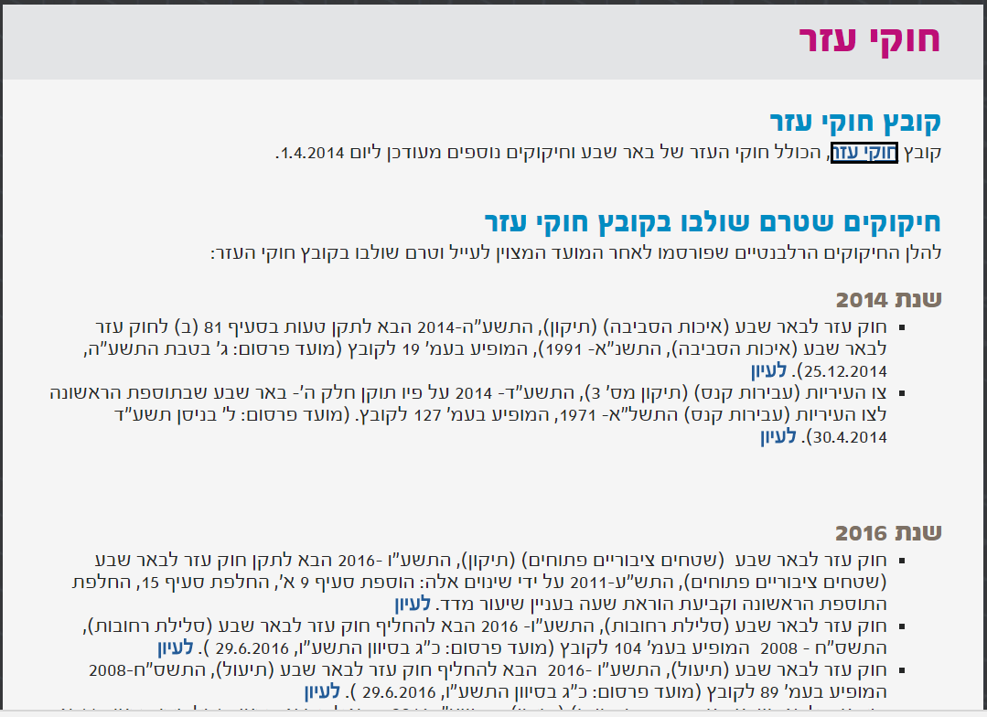
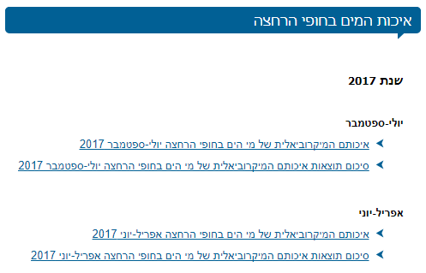
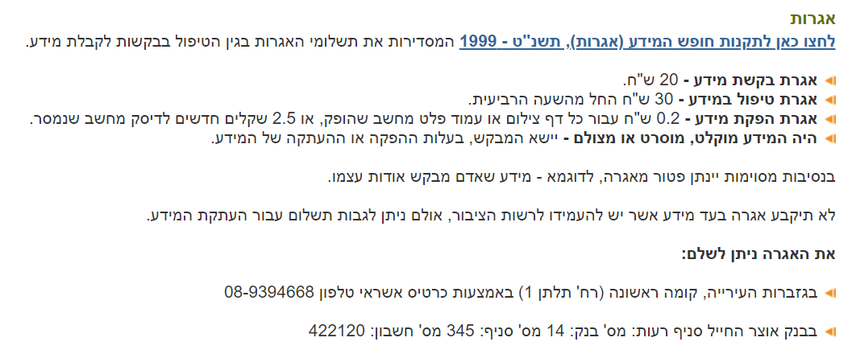
חובות מכורח חוק חופש המידע
תאגידים מקומיים ופרטי ממונה (4)
דיווח ממונה ודוח שנתי (5)
הנחיות, נהלים וחוקי עזר (6)
מידע סביבתי (6א)
דרכי תשלום אגרה (7א לתקנות)
GZ

Slide 3


חובות נוספות בחקיקה
חוק רשויות מקומיות- פרטי ממונה תלונות ציבור
פקודת עיריות- פרוטוקולים, תמלילים וכו'
חוק התכנון והבנייה (במיוחד על רקע תיקון 101)
חוק רישוי עסקים- תנאי לרישוי
חוק אזרחים ותיקים- דיווח יועץ
חוק הגנת הפרטיות- רשימת גופים למסירת מידע
חוק שוויון זכויות לאנשים עם מוגבלות- התאמות ורכזים
פקודת תעבורה- צמצום זיהום מתחבורה
חוק שיווי זכויות האשה
גוף ציבורי העורך דרך קבע איסוף ועיבוד של מידע הנוגע ליחידים, ומפרסמו לציבור במסגרת פרסום כללי שנועד לשמש גם למטרות סטטיסטיות, יכלול בפעולותיו כאמור התייחסות למין

Slide 4
אז למה לפרסם את מה שלא חייבים?
למה
יתרונות פנים ארגוניים
שליטה במה שאין ברירה
בקשות חוזרות
פרסום יזום של מידע שעשוי להתבקש
יצירה ושליטה בשיח ציבורי
בניית תהליכי עבודה בריאים
בשיתוף פעולה
אינטרקציה עם חברה אזרחית
ללא שיתוף פעולה

Slide 5
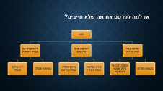

שליטה במה שאין ברירה
בקשות חוזרות
פרסום יזום של מידע שעשוי להתבקש
שליטה במה שאין ברירה

Slide 6
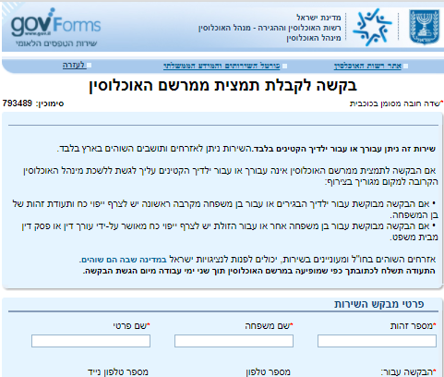
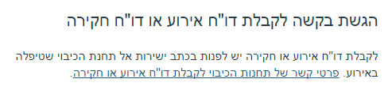
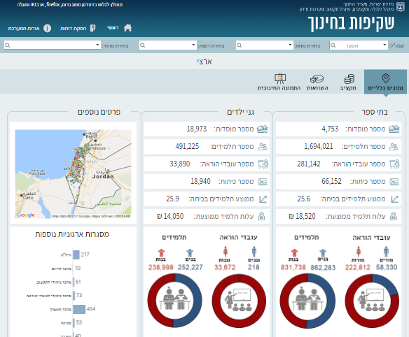

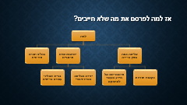
בקשות חוזרות- התמודדות
יצירת מסלול ייעודי- הפניה ישירה לגורם המטפל
  נתונים מרשם אוכלוסין
  בקשה לדוח חקירה
פרסום יזום
  הצהרות הון ברשויות מקומיות
  תקצוב מוסדות חינוך

Slide 7


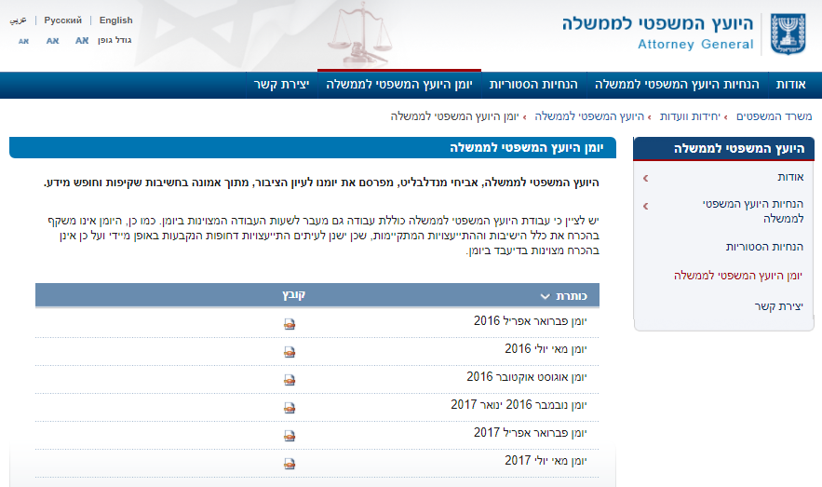
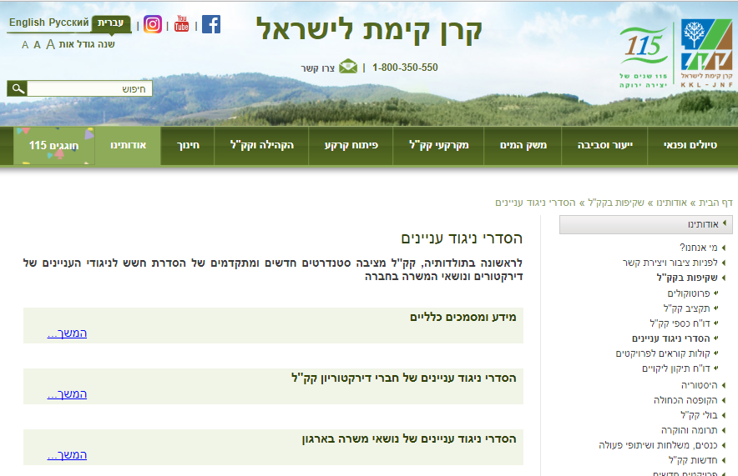
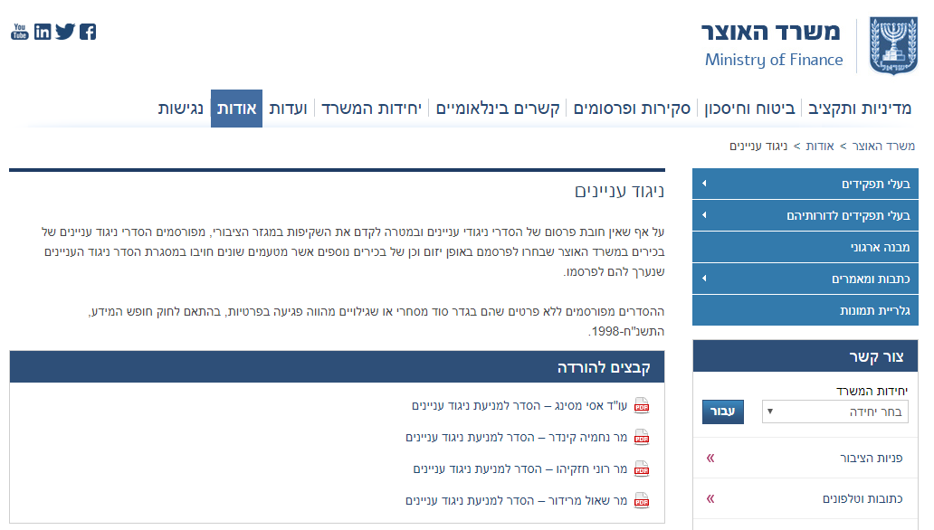
פרסום יזום של מה שעשוי להתבקש
יומנים
  שרת המשפטים
  היועץ המשפטי לממשלה
  מנכ"ל המשרד לשירותי דת
הסדרי ניגוד עניינים
  קק"ל
  משרד האוצר

Slide 8
שליטה במה שאין ברירה if you can't beat it join it
שליטה במה יפורסם ומה לא יפורסם- חסינות חלקית
שליטה בתזמון הפרסום
אין בלעדיות- הפחתה של התעניינות תקשורתית
מסגרת נורמטיבית פתוחה- צד ג', סייגים, מסגרת זמנים, עתירות
תדמית
זה ממילא יתבקש וייחשף

Slide 9

מה עוד צפוי להתבקש?
יומנים
ספר מכרזים
הסדרי ניגודי עניינים
הסכמים ליועצים חיצוניים ואספקת שירותים משפטיים
קוד (Code), CRMים, אתרים, תוכניות העבודה, עלויות וכו'
ליקויי אבטחת מידע (תקנות הגנת הפרטיות 2017)
פעילות ברשת: Twitter, Facebook, LinkedIn, Google Analytics

Slide 10
יתרונות פנים ארגוניים
יתרונות פנים ארגוניים
יצירה ושליטה בשיח ציבורי
בניית תהליכי עבודה בריאים

Slide 11
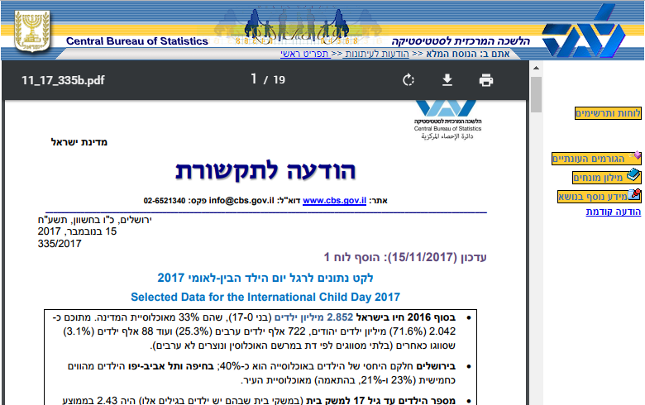
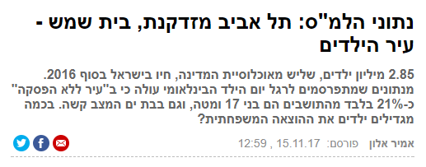

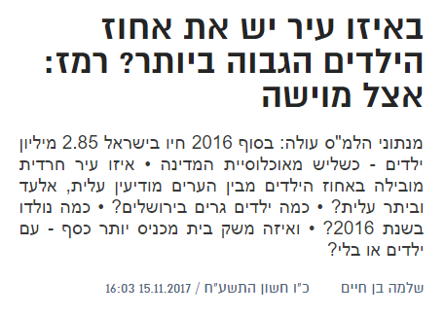

יצירה ושליטה בשיח הציבורי
למ"ס

Slide 12
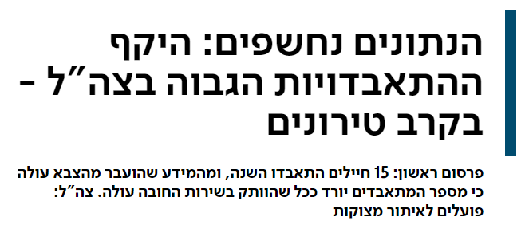
יצירה ושליטה בשיח הציבורי
מתאבדים
מה נתנו?
מה קיבלו?
מה היה אפשר ליזום?

Slide 13
יצירה ושליטה בשיח הציבורי
לרכב על טריגרים חיצונים ("יום ה...") עם פרסום יזום ופוש תקשורתי
כשמוסרים מידע ויודעים שיש מידע משמעותי שמאיר באור חיובי, לשחרר אותו
רוצים לעקר תקשורתית מידע, פרסמו אותו באופן שוטף

Slide 14
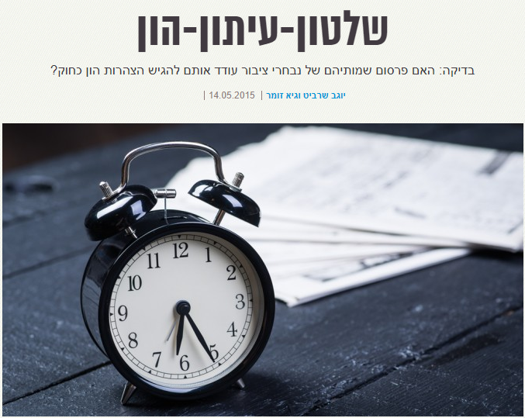
בניית תהליכי עבודה בריאים
הצהרות הון שלטון מקומי
ניהול מידע
תקשורת
מבקר המדינה
פרסום יזום
חופש המידע
2009: דוח מבקר המדינה על ניהול המידע
2013: אייטם תקשורתי
2015: סדרת בקשות מידע של יוגב וגיא
2017: מעבר לפרסום יזום
עליה של עשרות אחוזים בהגשת הצהרות הון

Slide 15
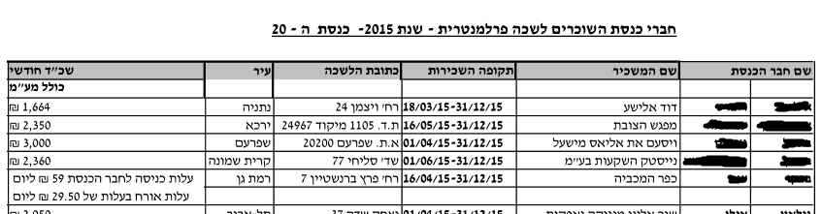
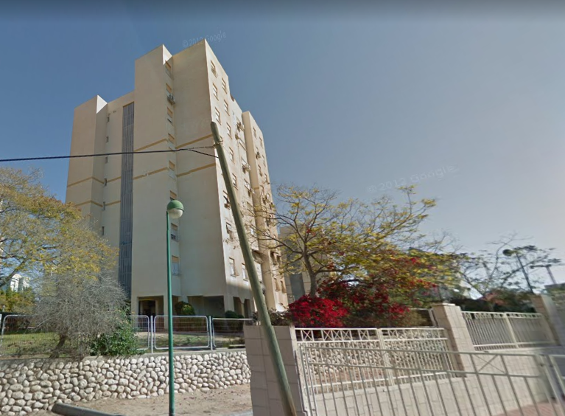
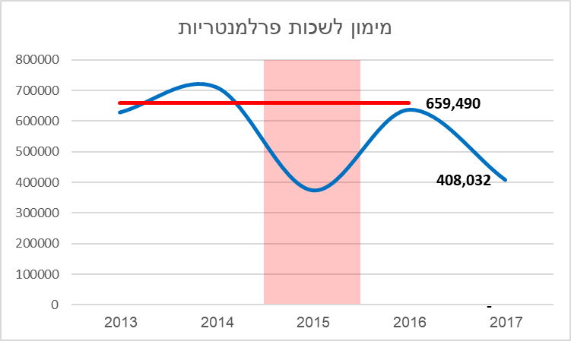
בניית תהליכי עבודה בריאים
שכירת לשכות פרלמטריות
זה מתחיל דווקא מפרסום יזום
אבל לאט לאט מסתבר שהוא מלא בשטויות
חבר כנסת אחר שכר לשכה במשעול מוצא 10, ב"ש
אבל מה יוצא בסוף?
-40%
250,000

Slide 16
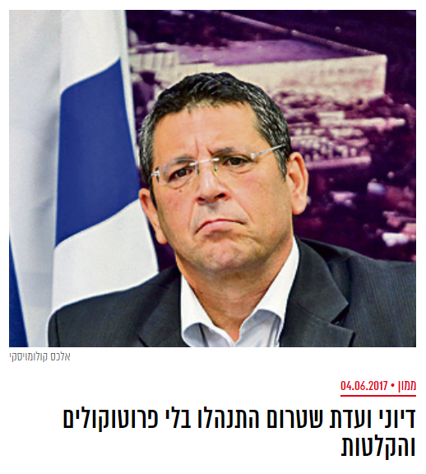

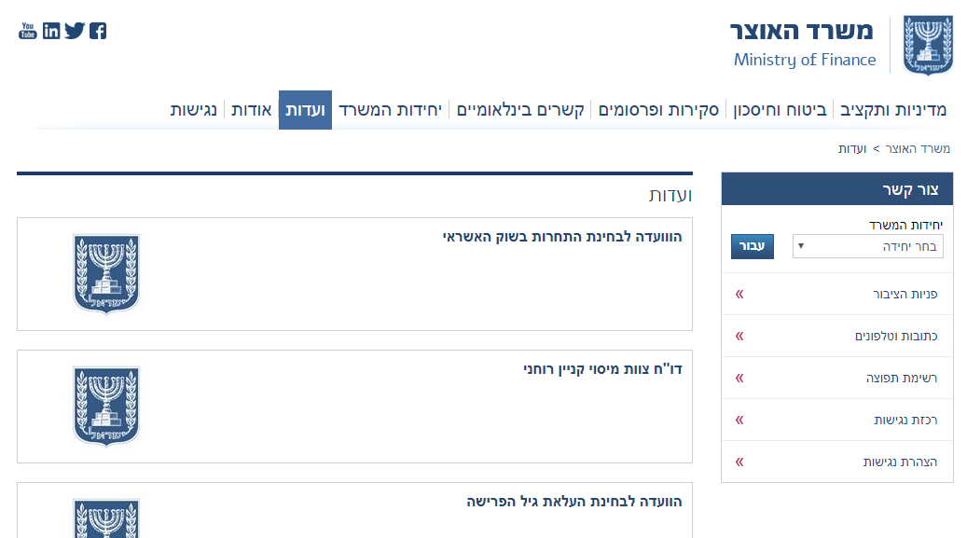
בניית תהליכי עבודה בריאים
חומרי ועדות ציבוריות
אין פרוטוקולים ואין הקלטות
נוהל ועדות ציבוריות - קביעת מדיניות טרם פעילות הוועדה
משרד האוצר מוביל

Slide 17
בניית תהליכי עבודה בריאים
לשימוש פנימי
לא עומד בפני עצמו, אבל כמכלול תהליכים זה משפר את המחויבות לסדר וארגון
מייצר סטנדרט פומבי על תהליכים פנימיים
מומלץ לקבוע וליידע מראש ולא בדיעבד את כל הנוגעים בדבר

Slide 18
אינטרקציה עם חברה אזרחית
בשיתוף פעולה
אינטרקציה עם חברה אזרחית
ללא שיתוף פעולה

Slide 19
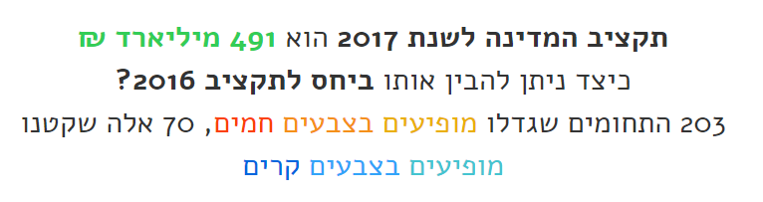
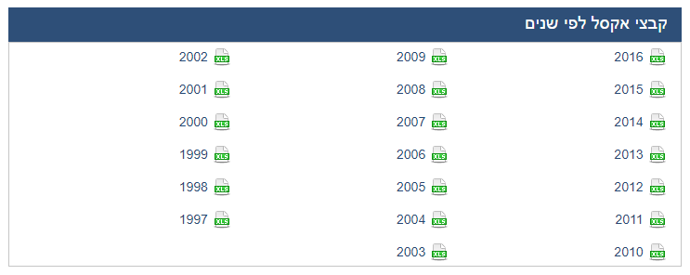
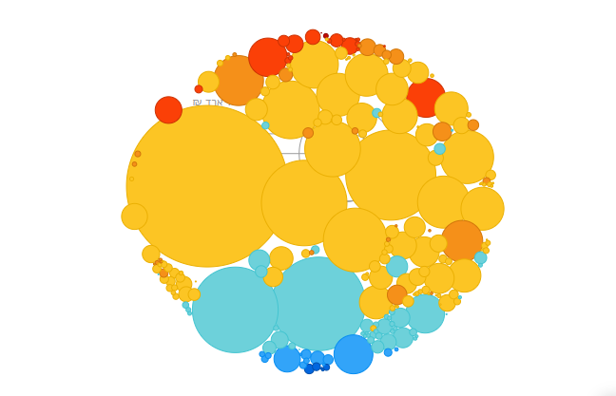



שת"פ חברה אזרחית- מפתח התקציב

Slide 20
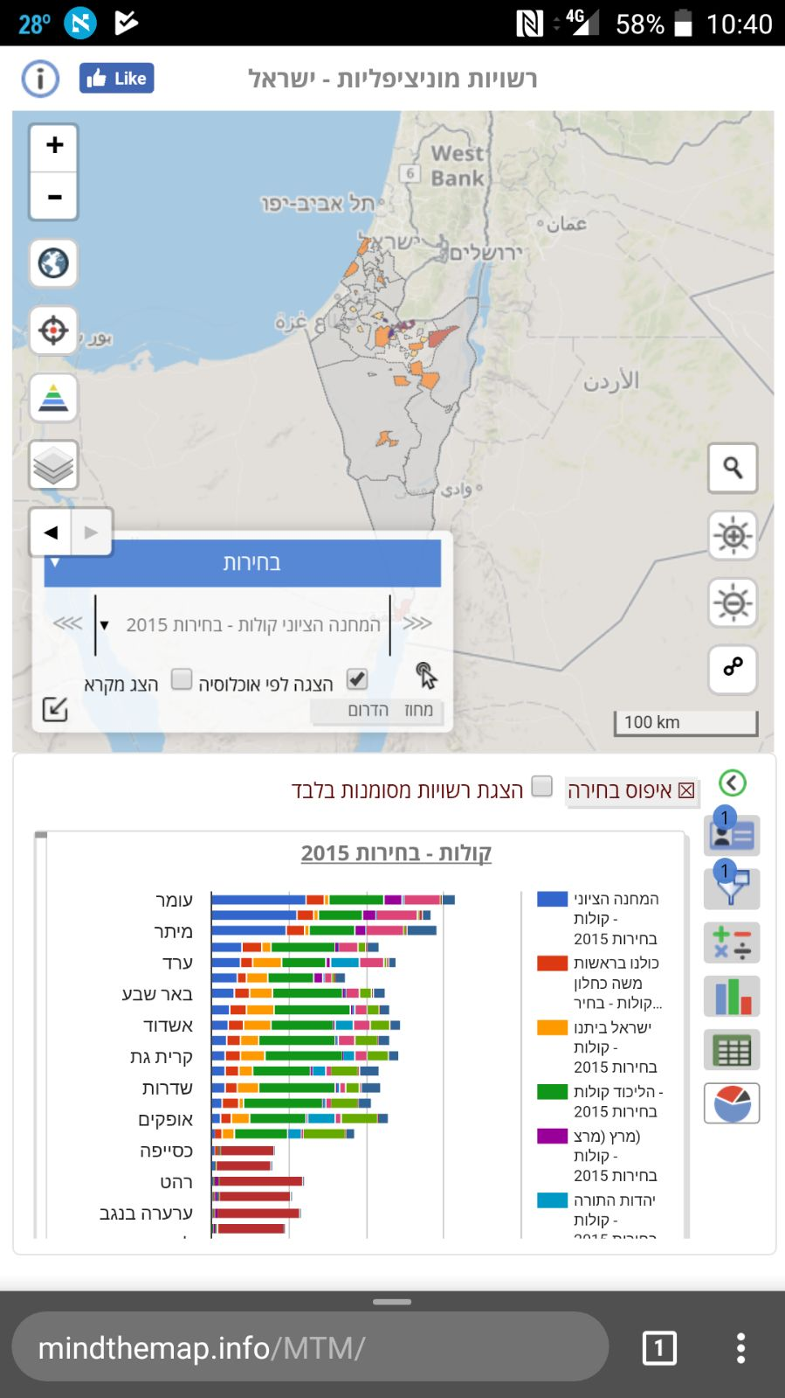
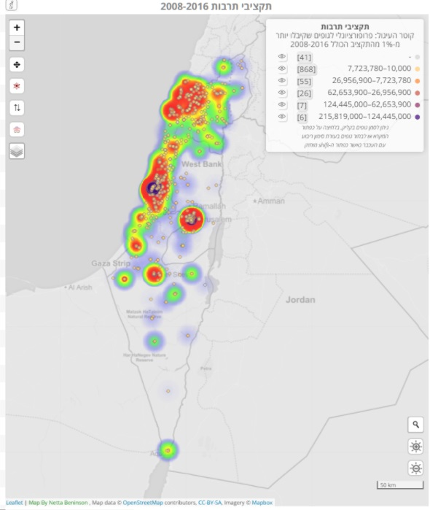
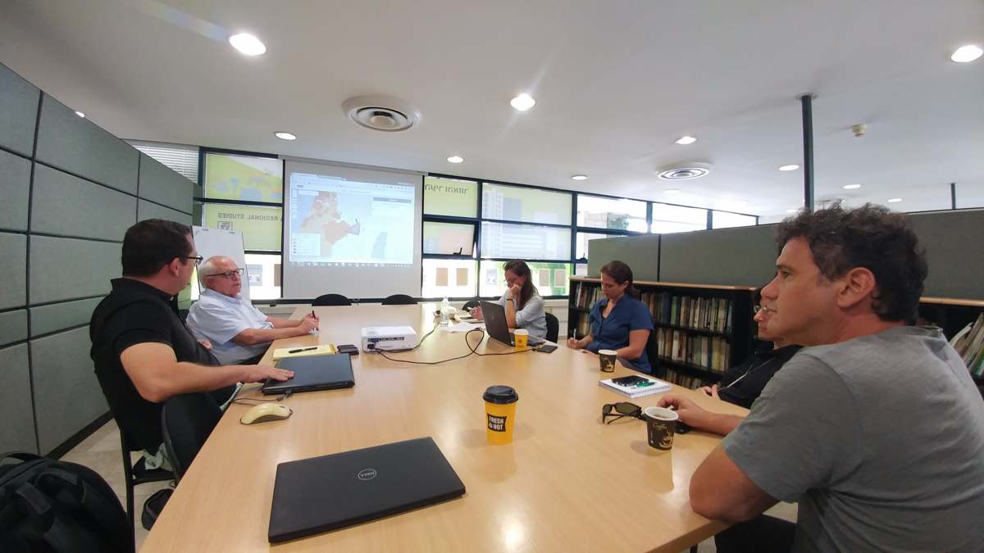

שת"פ חברה אזרחית- Mind The Map

Slide 21
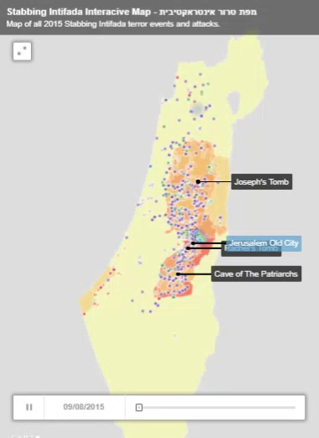
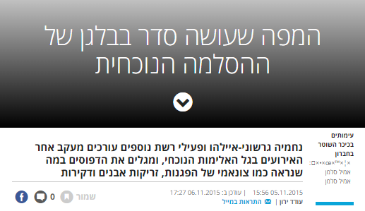
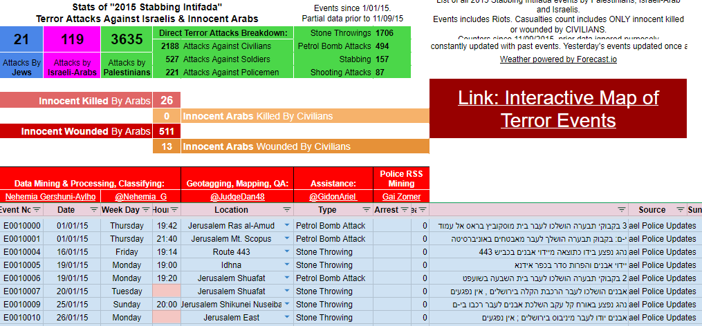
שת"פ חברה אזרחית- טרור הסכינים

Slide 22

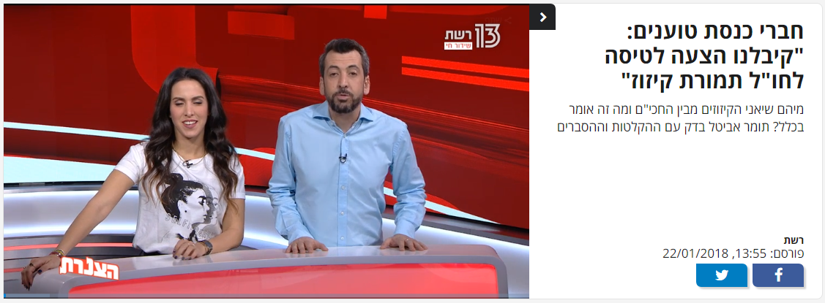
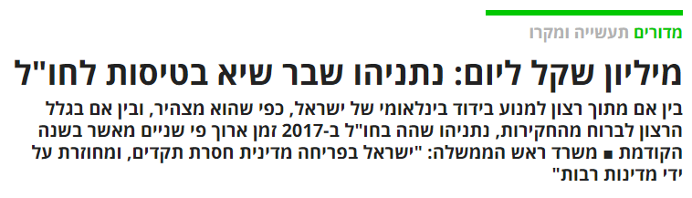

שת"פ חברה אזרחית- טיסות חברי ממשלה

Slide 23
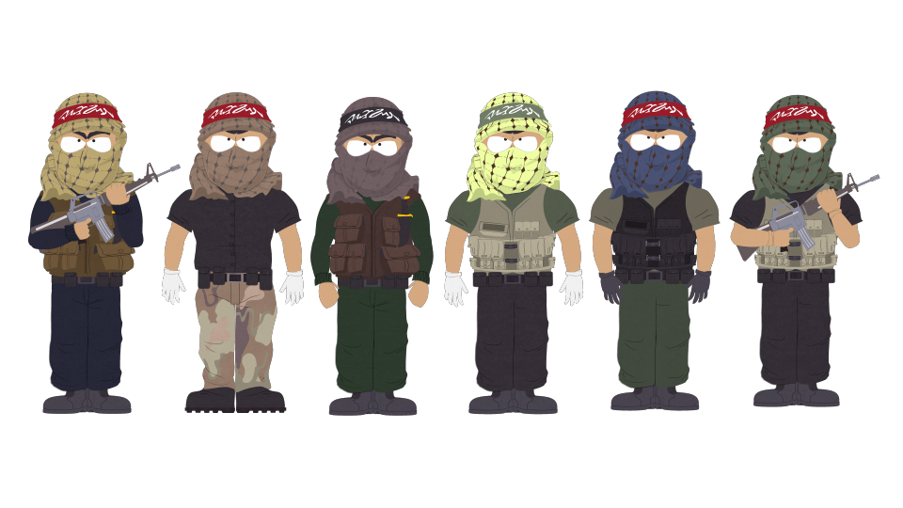
שת"פ חברה אזרחית
יותר ויותר גופים ואזרחים משתמשים במידע הציבורי ככלי עבודה- לבקרה ציבורית ולתקשורת
יש יכולות, מיומנות ומוטיבציה גבוה בחברה האזרחית
האיסוף והעיבוד יקרה בכל מקרה, השאלה רק כמה הגופים הציבוריים יכולים לנתב את זה ולייצר שיח חיובי ושיתופי עם החברה האזרחית

Slide 24
אז למה לפרסם את מה שלא חייבים?
למה
יתרונות פנים ארגוניים
שליטה במה שאין ברירה
בקשות חוזרות
פרסום יזום של מידע שעשוי להתבקש
יצירה ושליטה בשיח ציבורי
בניית תהליכי עבודה בריאים
בשיתוף פעולה
אינטרקציה עם חברה אזרחית
ללא שיתוף פעולה

Slide 25
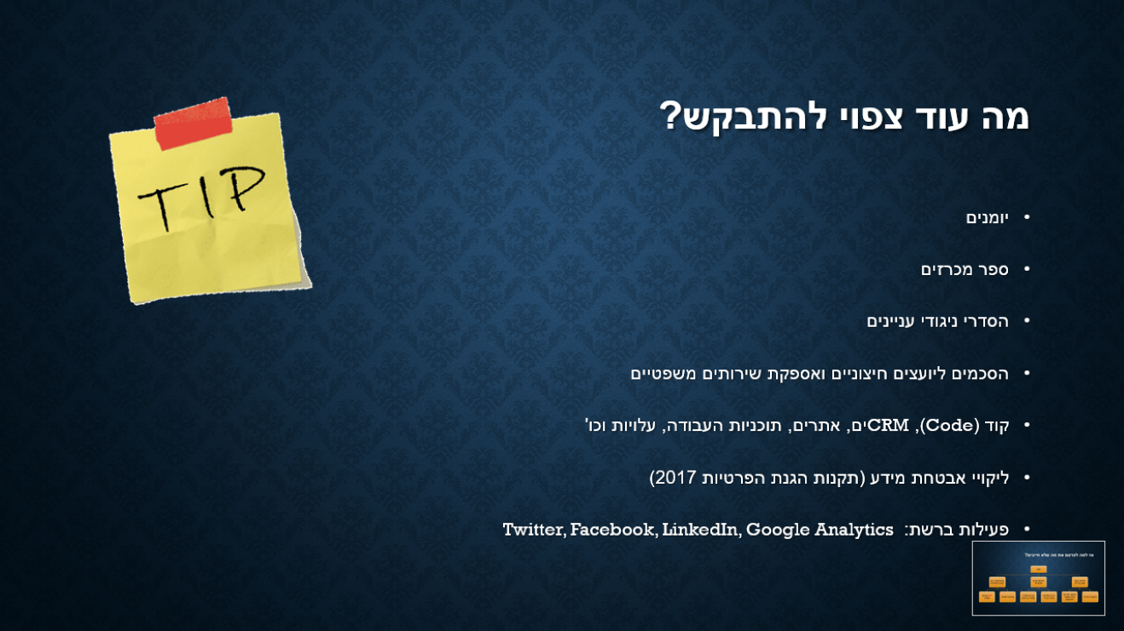
לסיכום- דברים שכדאי לשקול לפרסם

